Slide 1

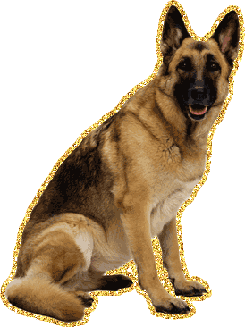
МБДОУ «Детский сад «Улыбка»
!
ПРОЕКТ В СТАРШЕЙ ГРУППЕ
«НЕПОСЕДЫ»
«ЖИВОТНЫЕ НА ВОЙНЕ»
Подготовили:
Федченко О.В.
Жданова М.В.

Slide 2
Цель проекта:
1.формирование у дошкольников патриотической позиции
2.Воспитание любви к Родине, к природе, гуманного отношения к животным.
3.Воспитание чувства гордости за победу русского народа в ВОВ.
!
Задачи:
1.Познакомить детей с историческими событиями. связанными с участием животных в ВОВ
2.Расширить знания детей о животных, которые помогали солдатам в годы ВОВ.

Slide 3
Псы войны
Проект долгосрочный, реализовывался
с марта 2016 года по июнь 2016 года.
Проект рассчитан на педагогов , детей старшего дошкольного возраста и их родителей.
Проект проходил в три этапа:
1.Подготовительный
2.Организационный
-проведение родительского собрания
-проведение бесед
-проведение праздничных мероприятий
-проведение акции. «Подарок ветерану», «Голубь мира»
-экскурсии в конный клуб, краеведческий музей, детскую библиотеку
-тематические занятия по лепке и рисованию
-Чтение книг о животных на войне
-СРИ о ВОВ
-лыжные соревнования «Малые Кузинские гонки»
-заучивание стихов и отрывков о животных на войне

Slide 4
3.Завершающий этап:
-создание альбома «Животные на войне»
-проведение детско-родительской научно-исследовательской конференции
-публикация материалов в средствах массовой информации и на сайте ДОУ
В ходе реализации проекта для детей были подготовлены презентации:
«О Джульбарсе»
«Животные на войне»
«Подвиги животных»
«Лошади –герои ВОВ
«Братья наши меньшие»
«Бойцам –собакам, героям ВОВ»
«Животные, принимавшие участие в ВОВ»

Slide 5
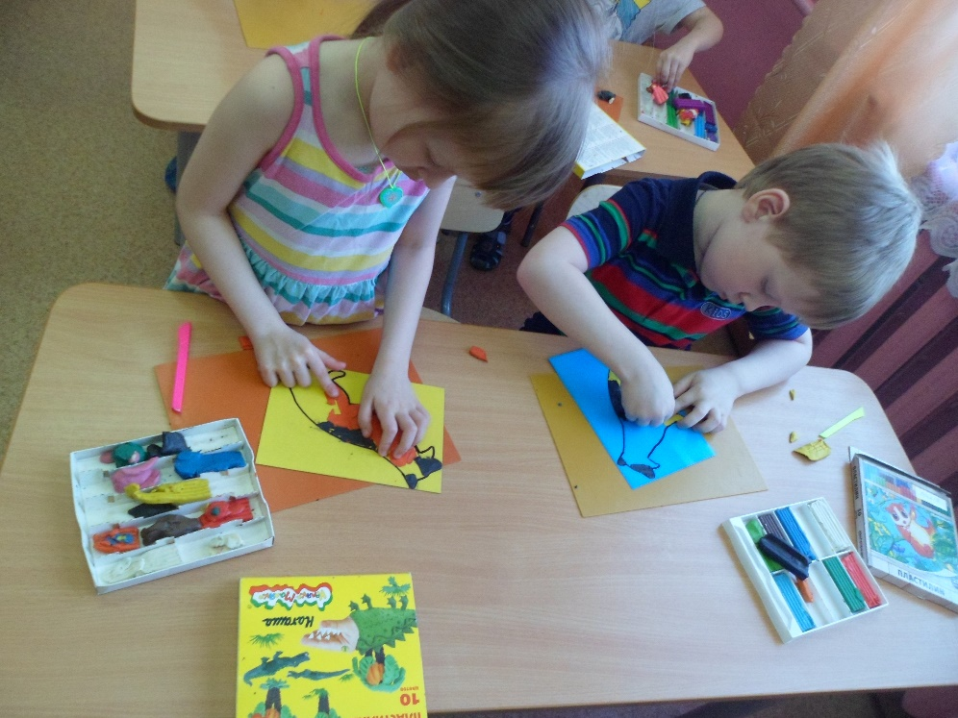
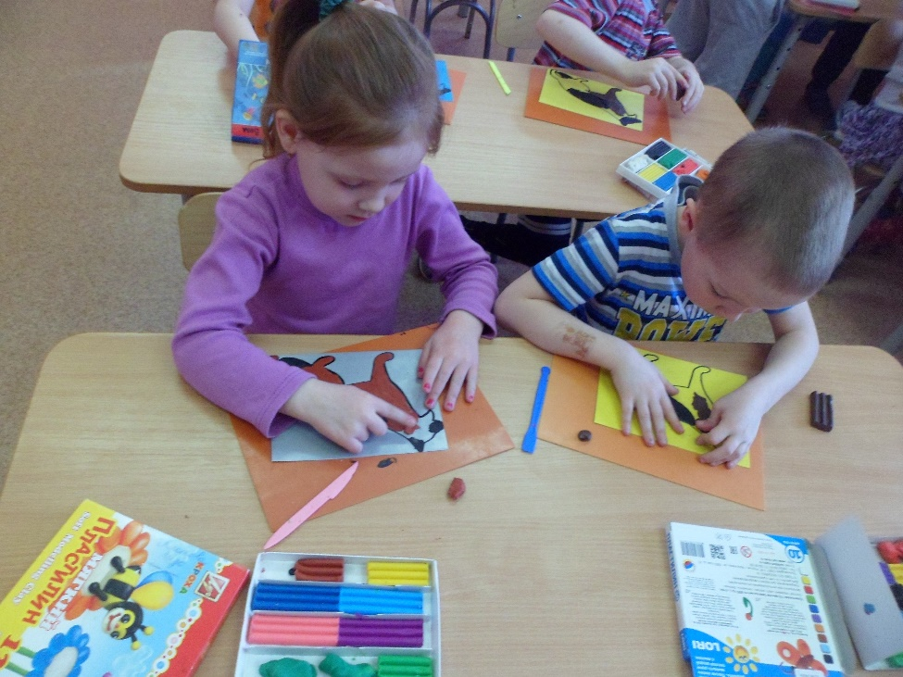
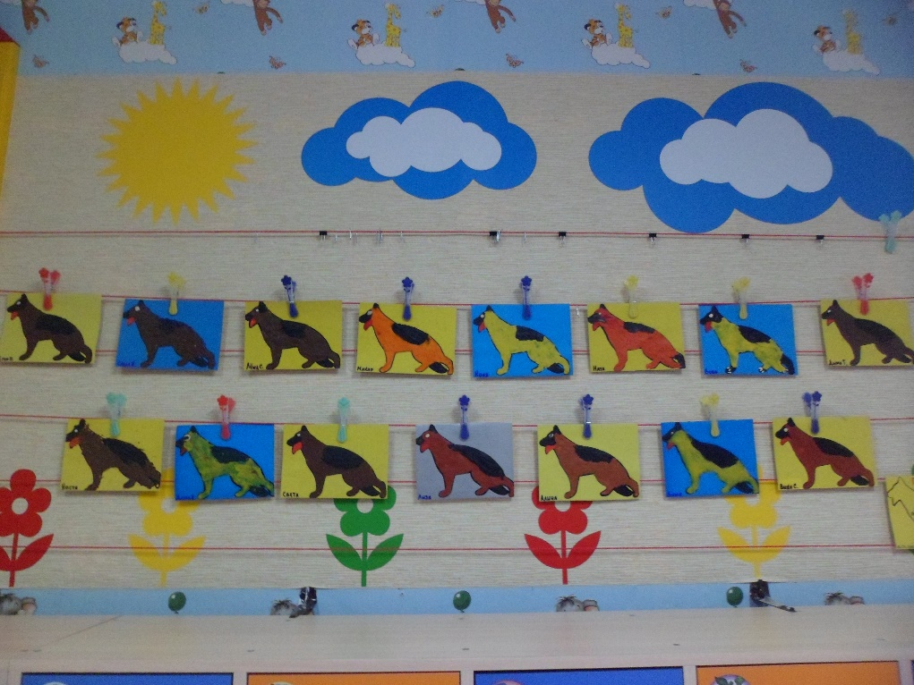
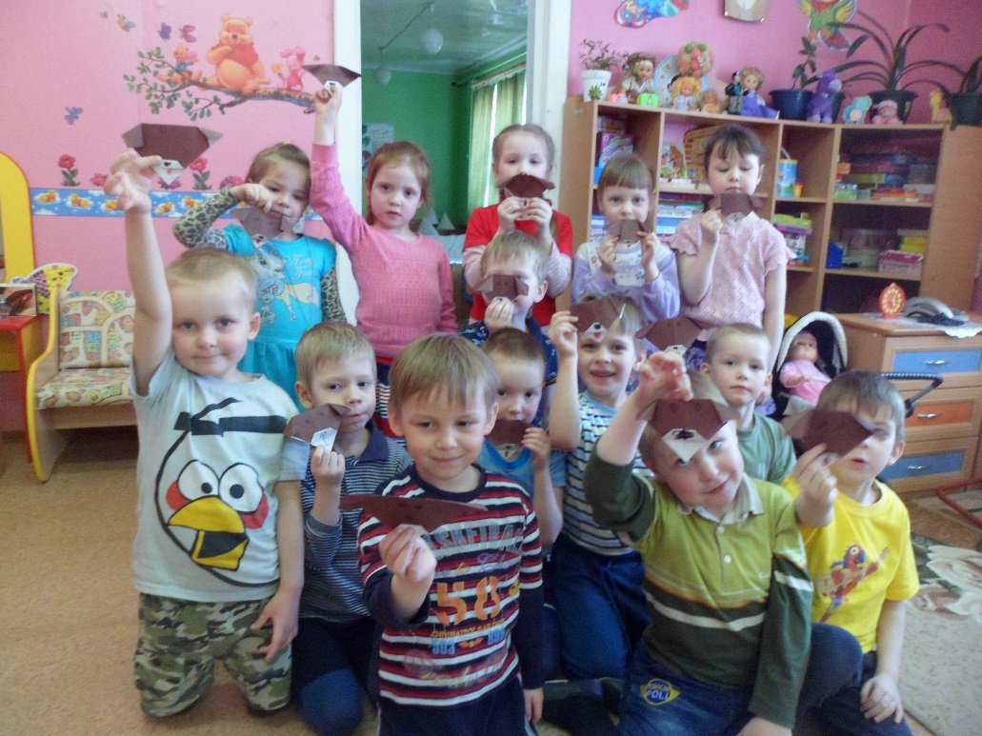

Slide 6
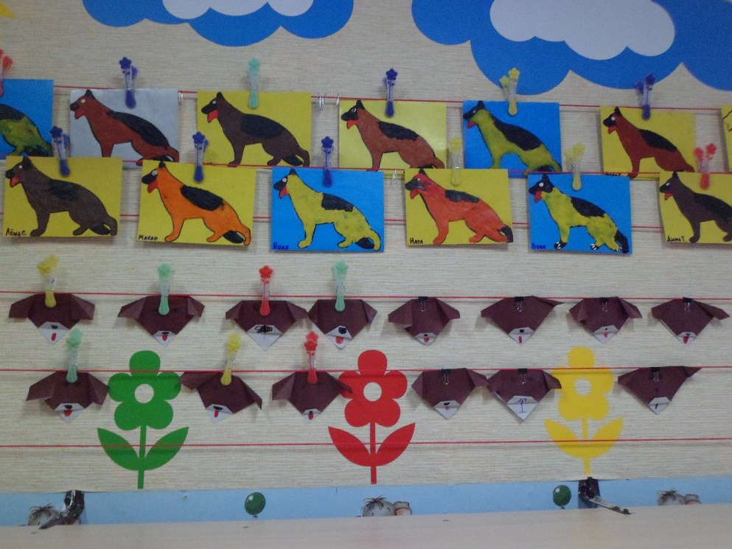
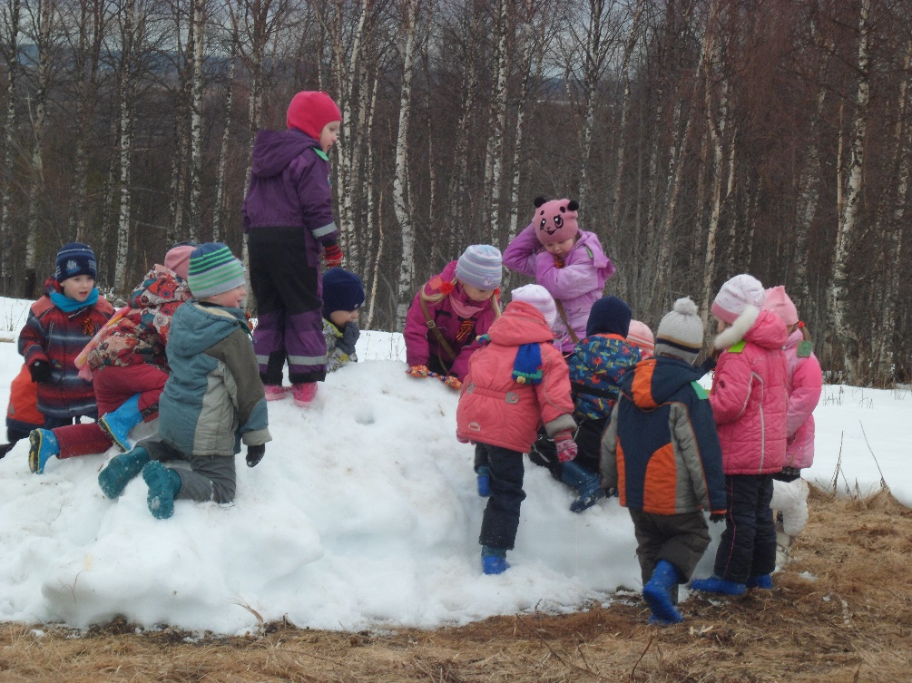
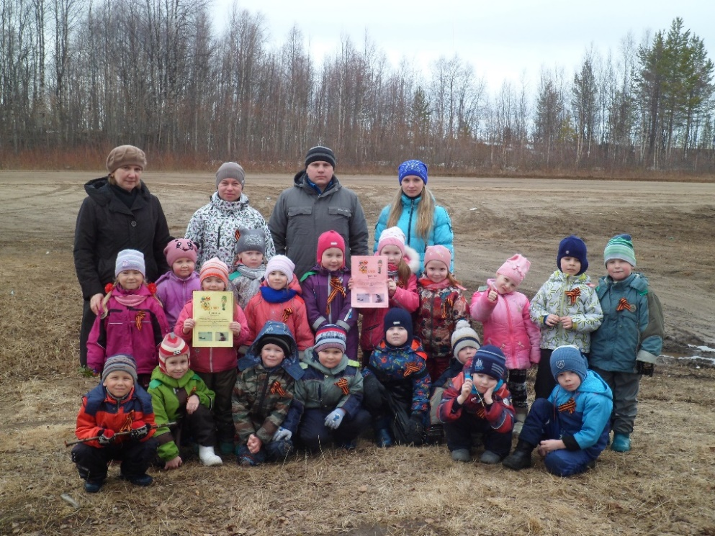
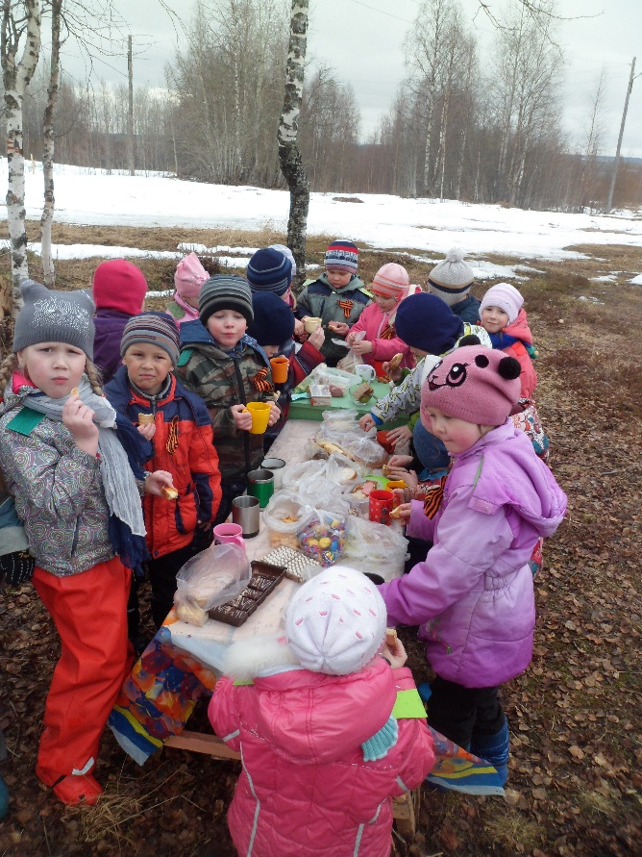

Slide 7
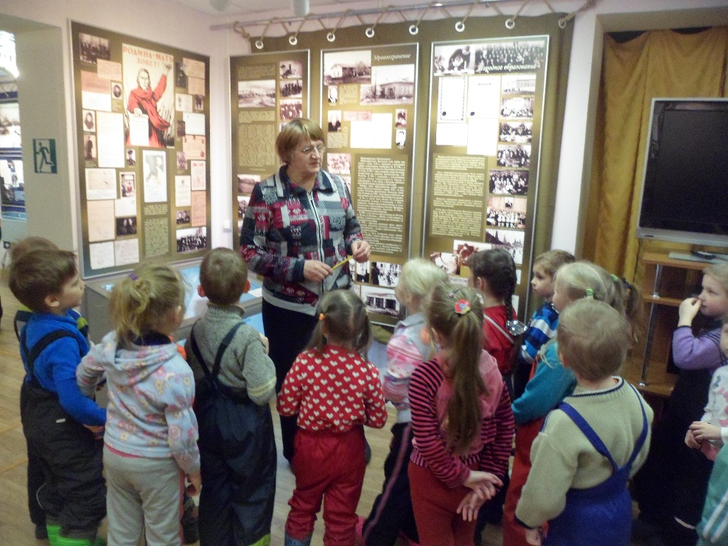
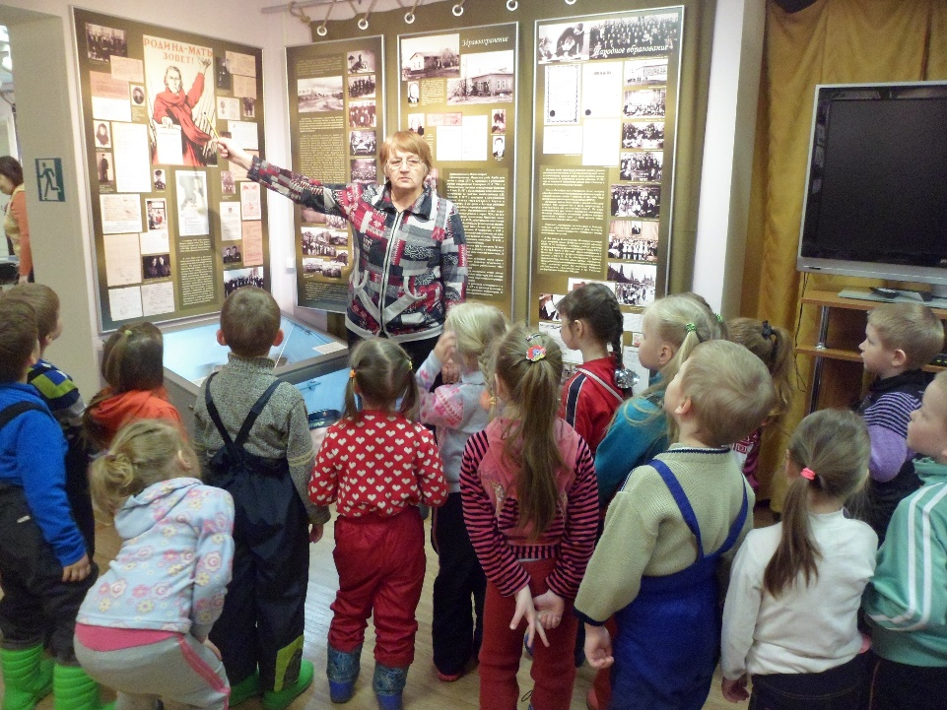
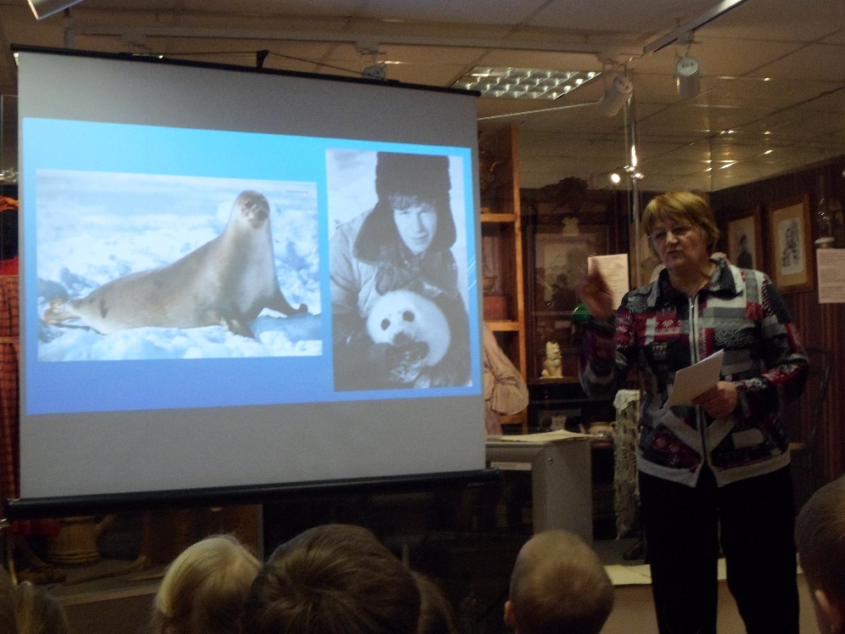
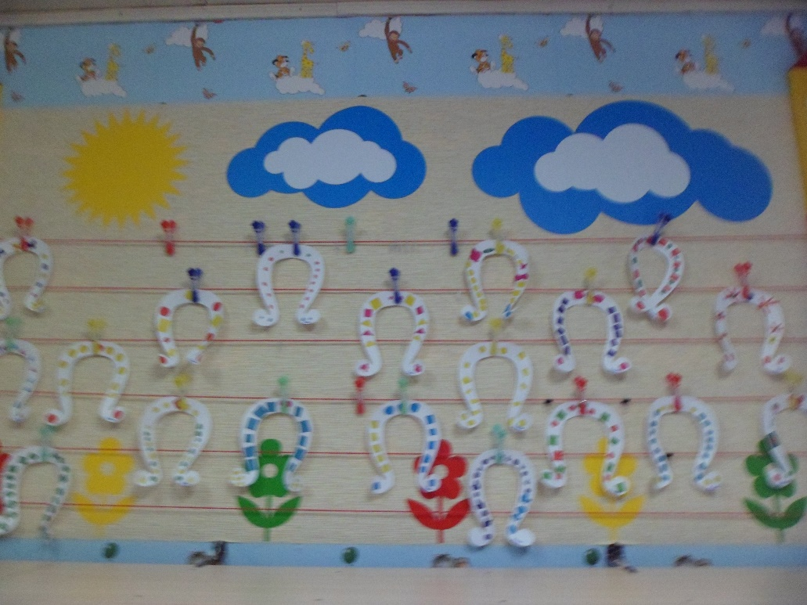

Slide 8
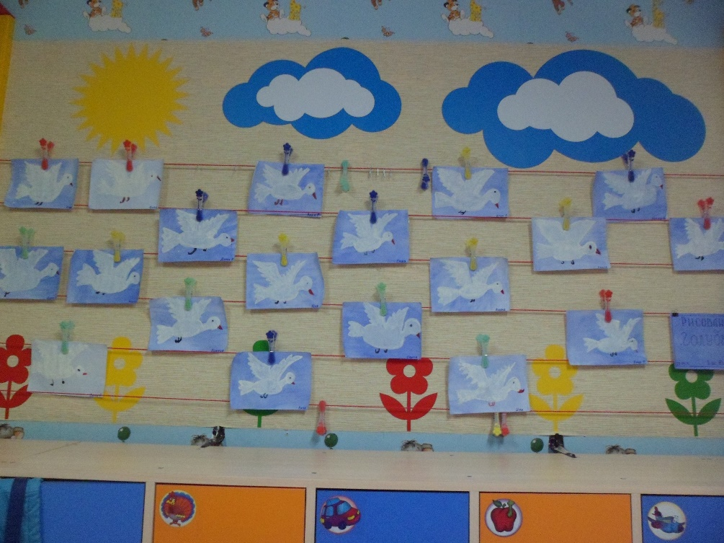
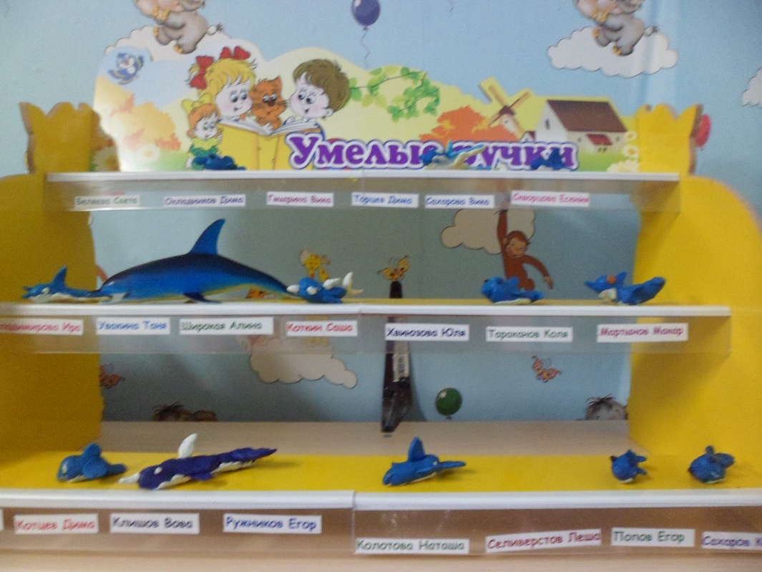
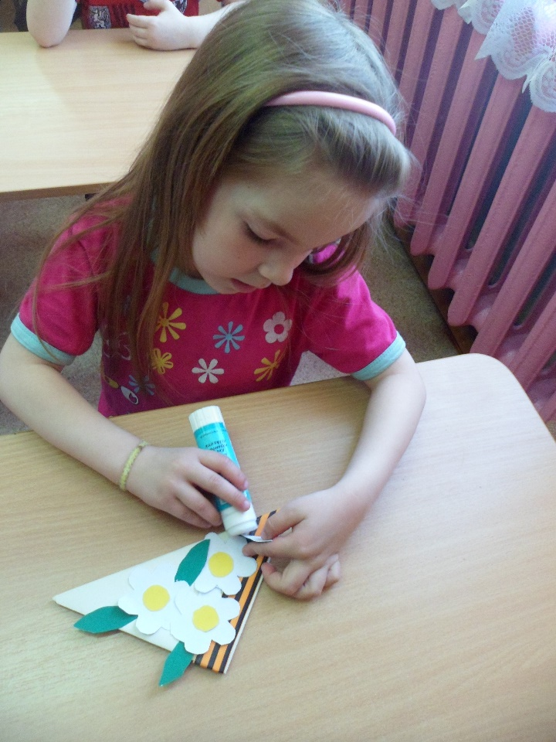
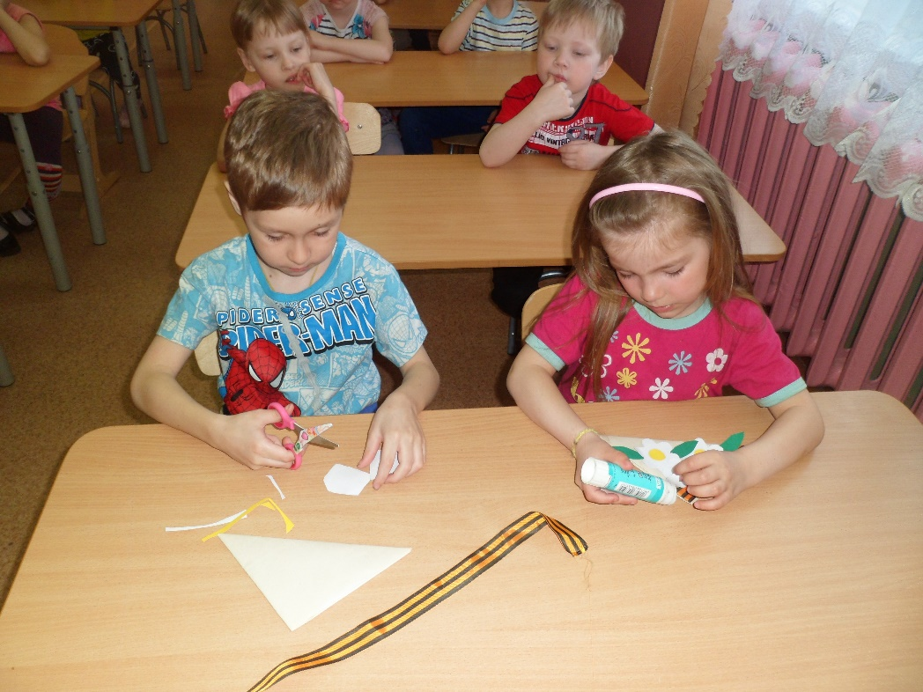

Slide 9
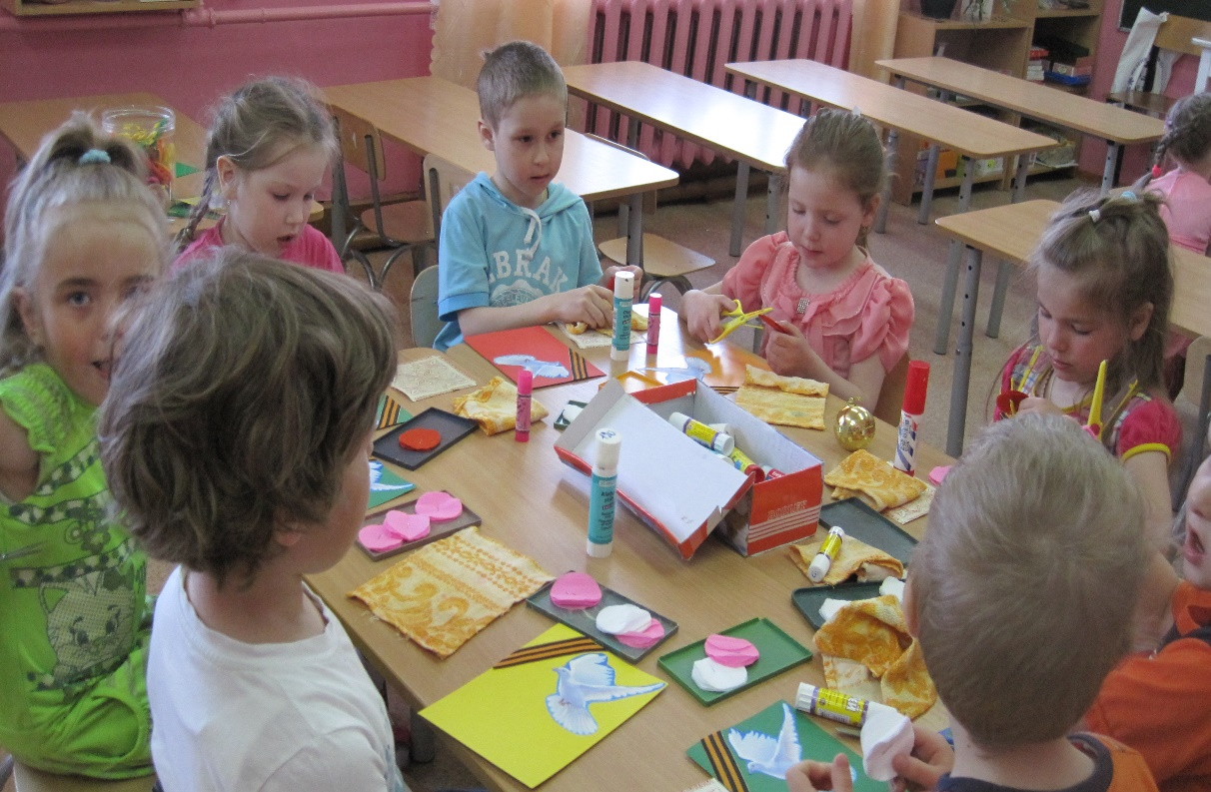
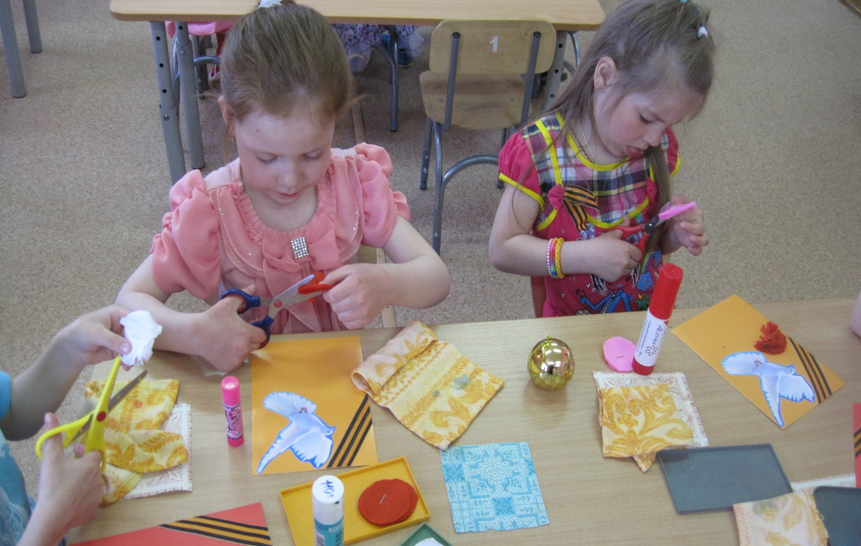

Slide 10
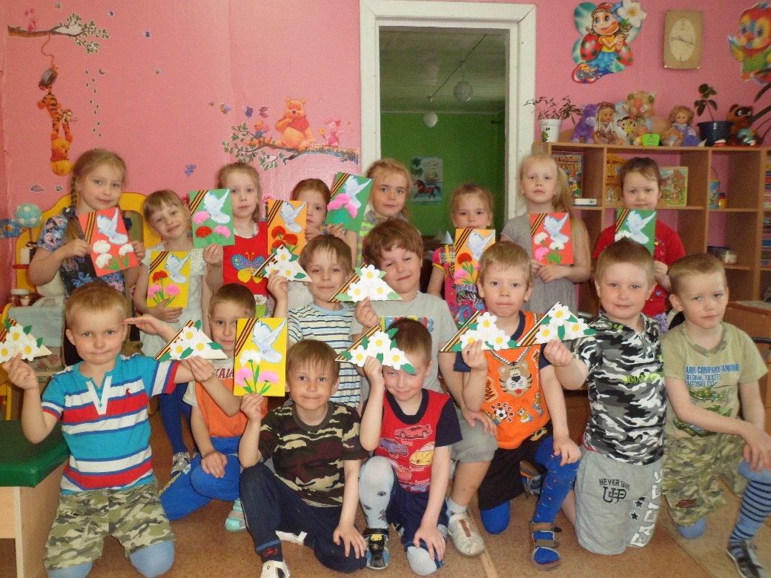
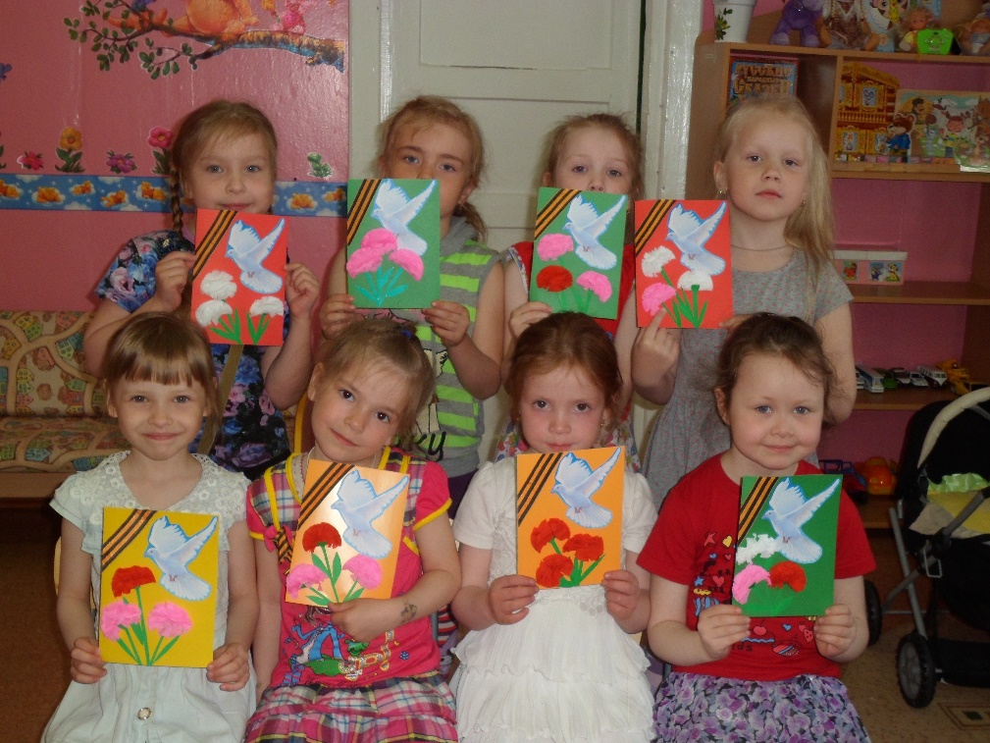
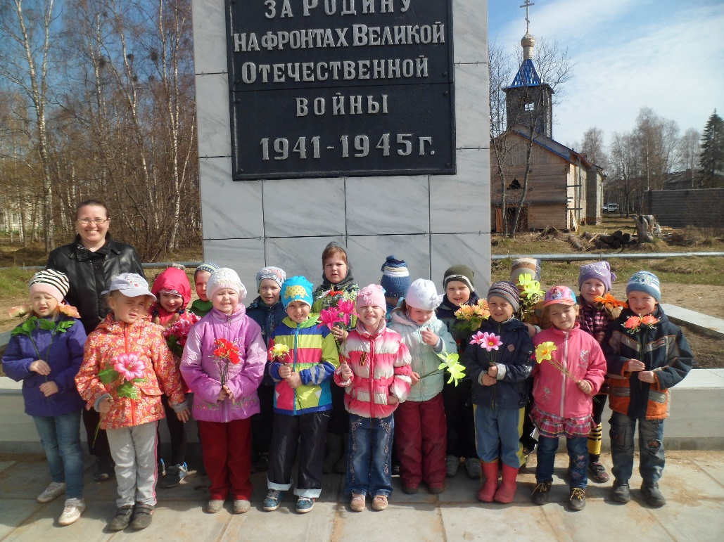
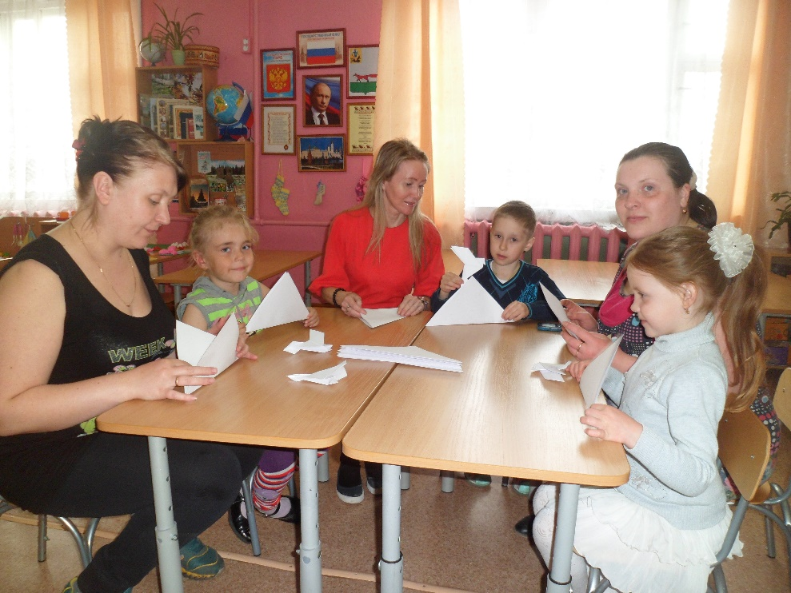

Slide 11
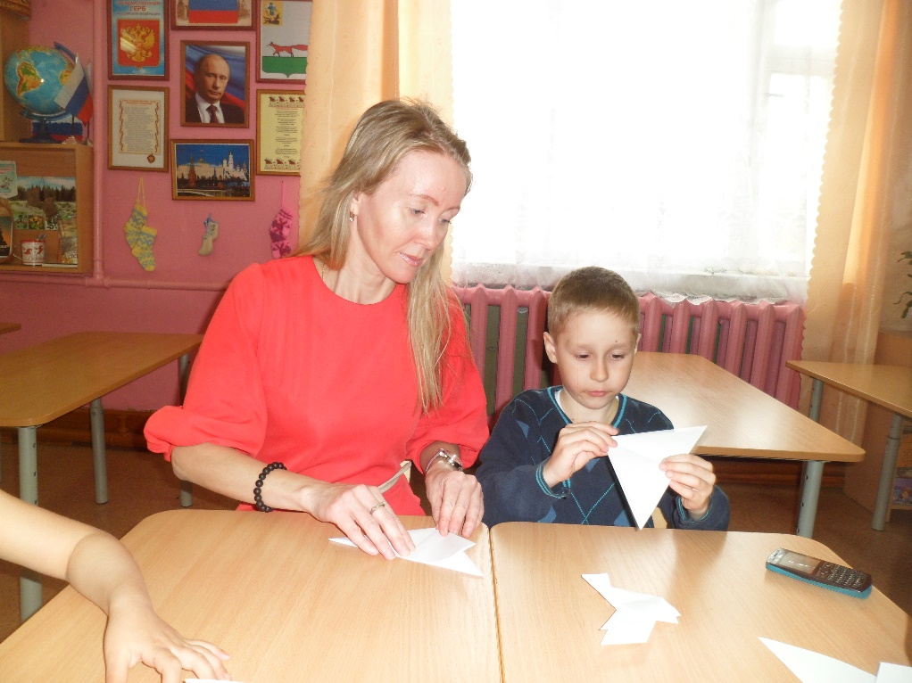
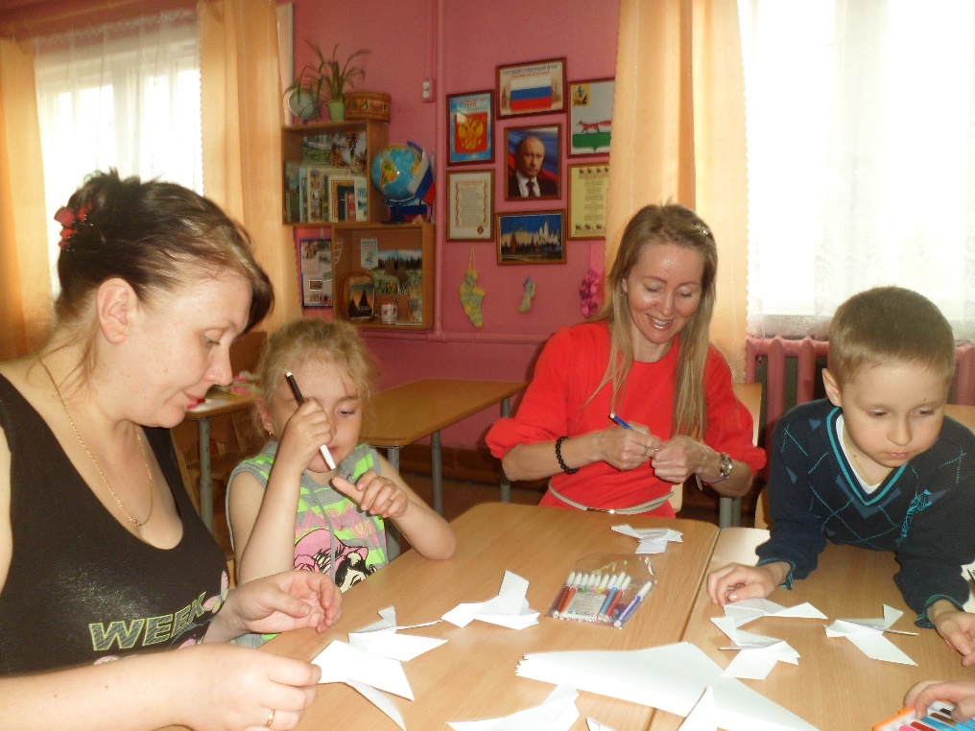
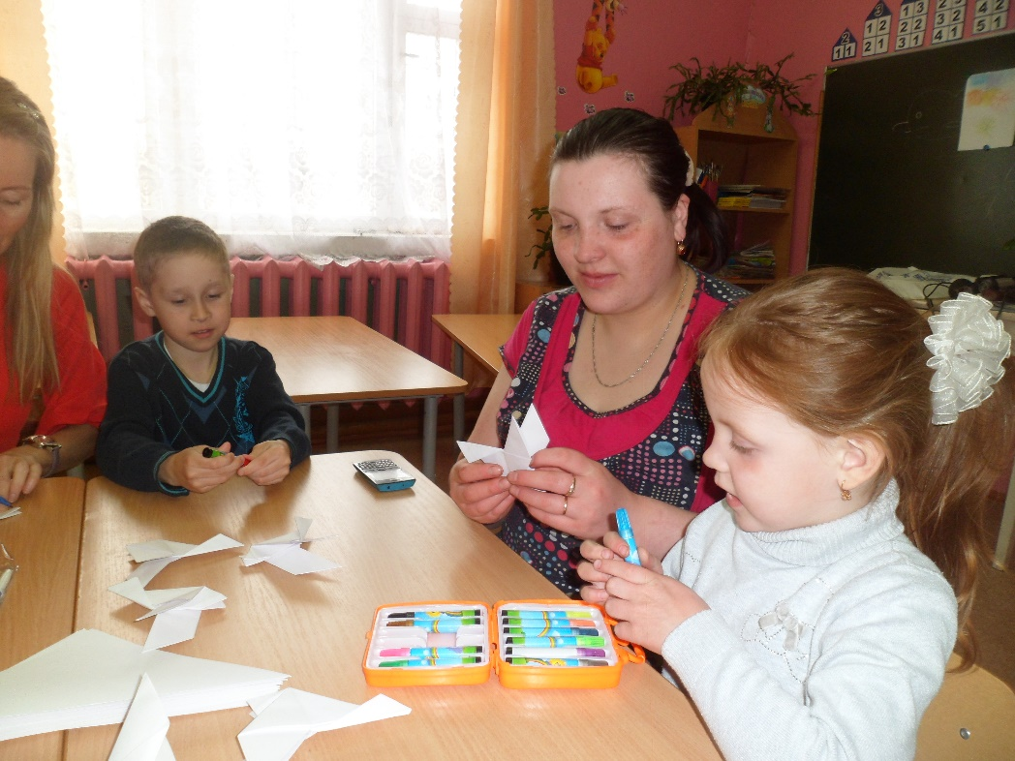
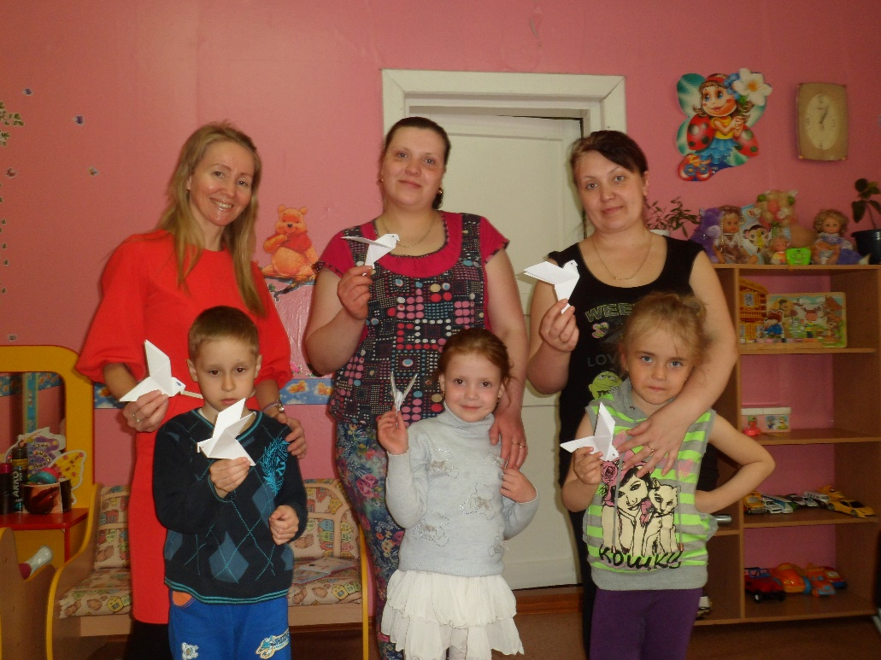

Slide 12
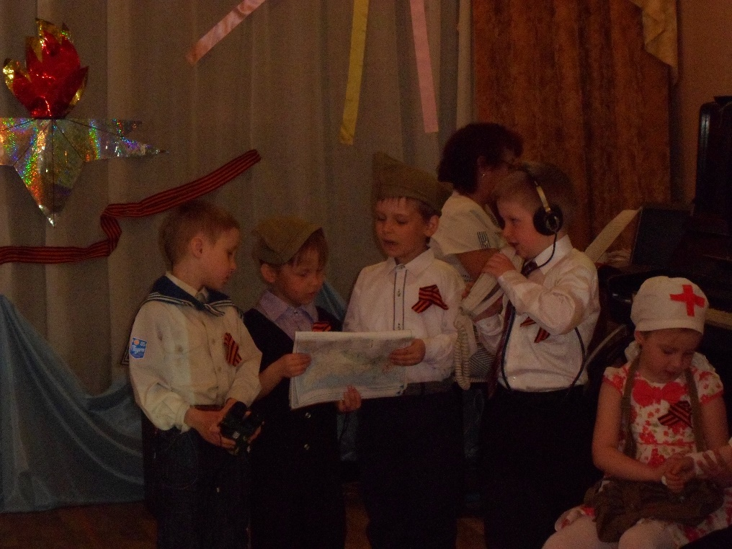
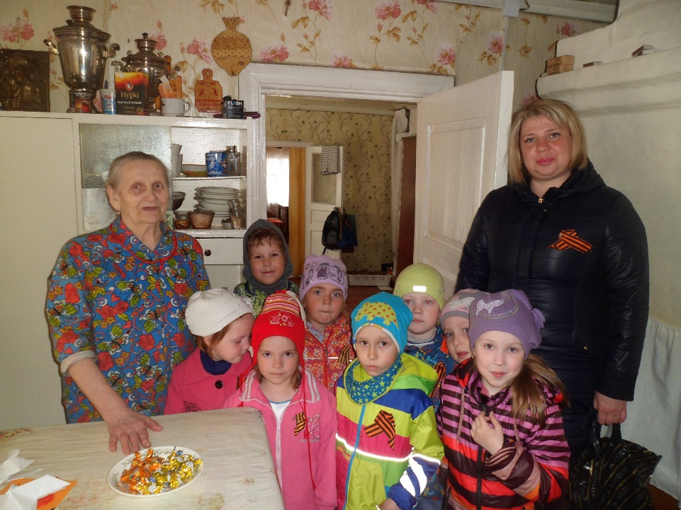
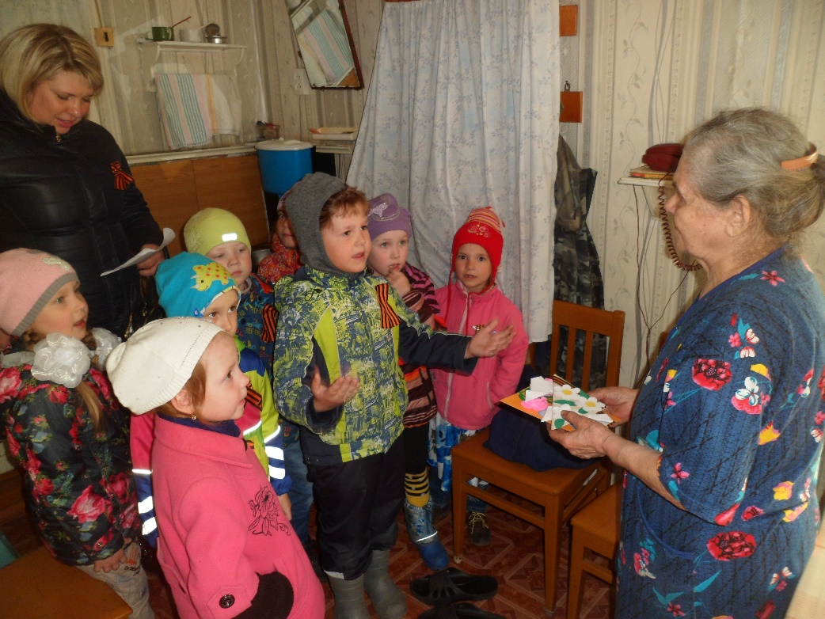
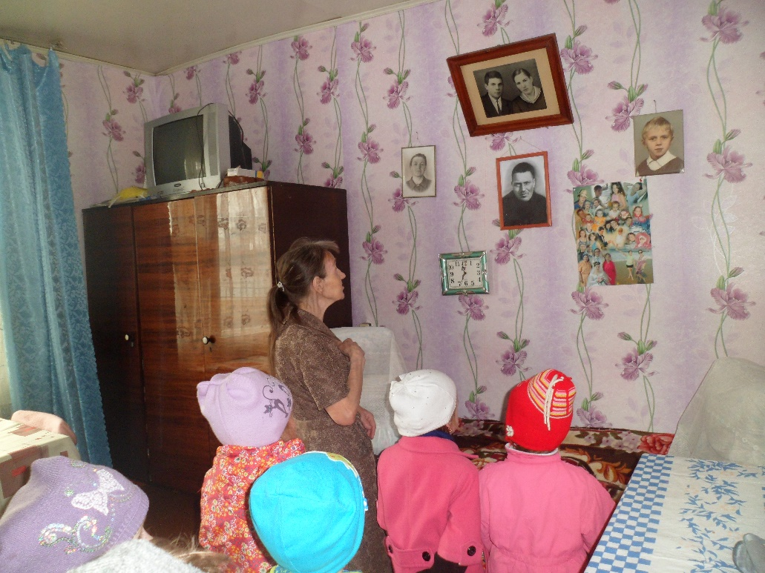

Slide 13
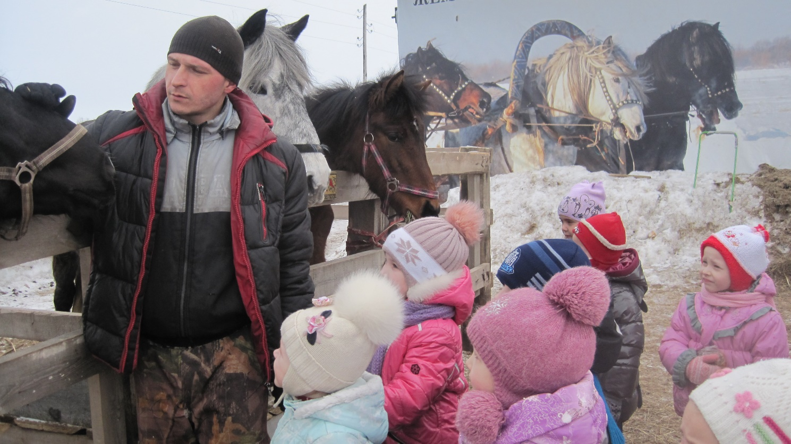
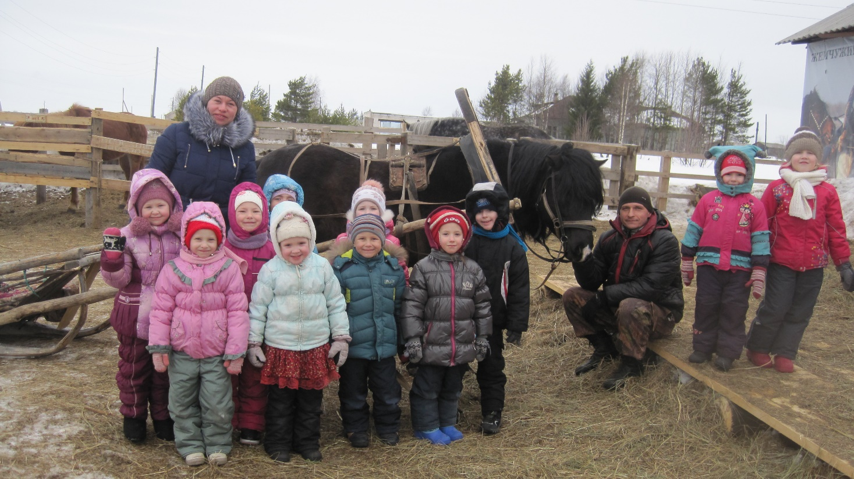

Slide 14
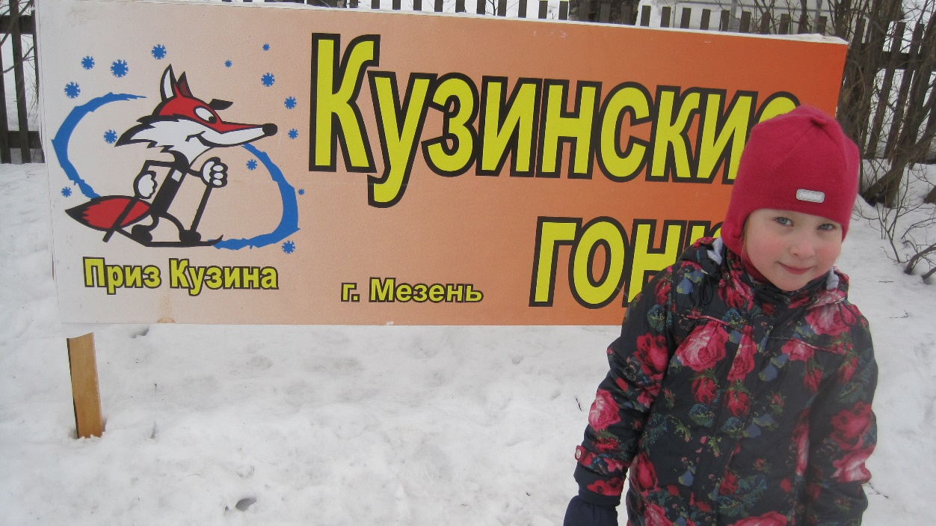
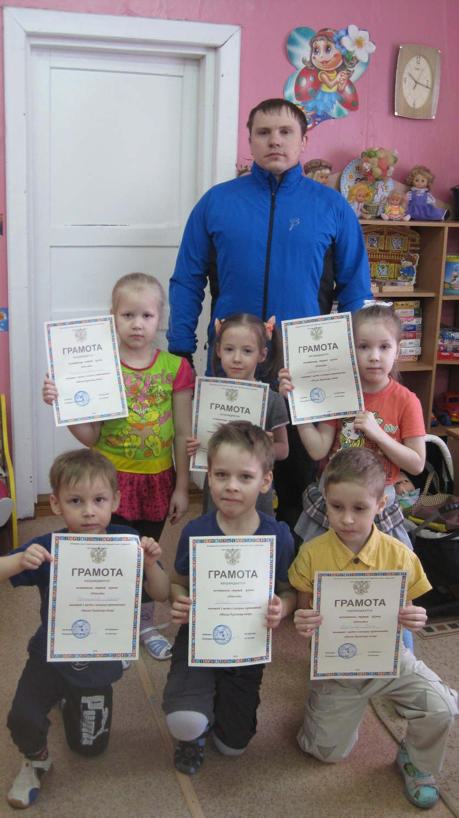
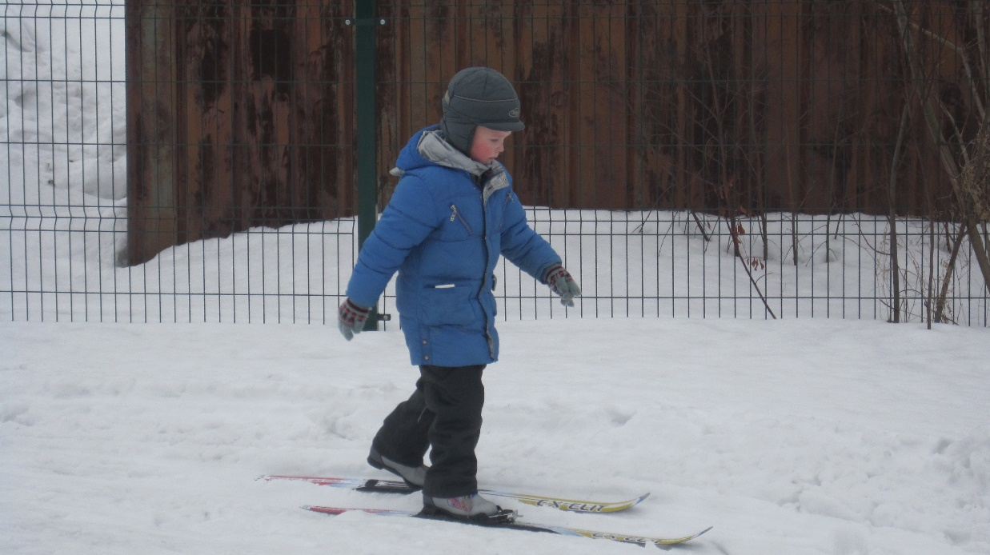

Slide 15
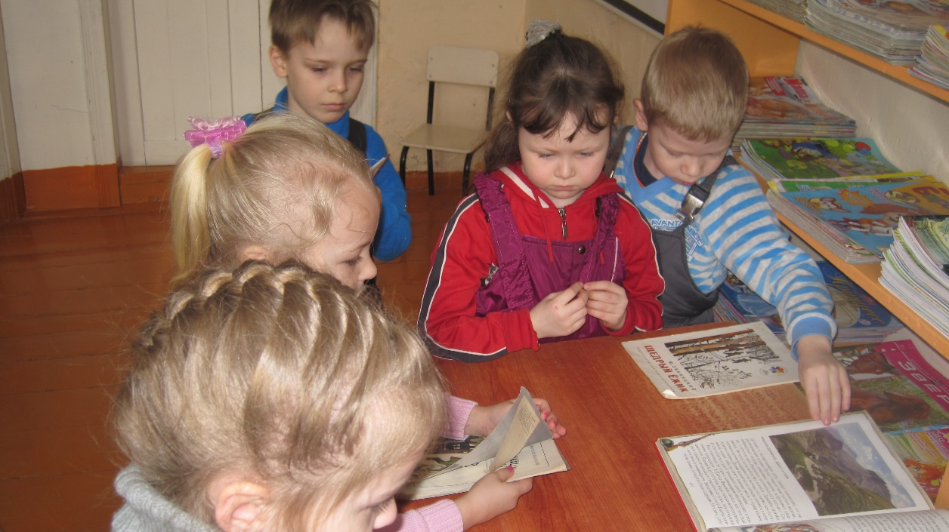
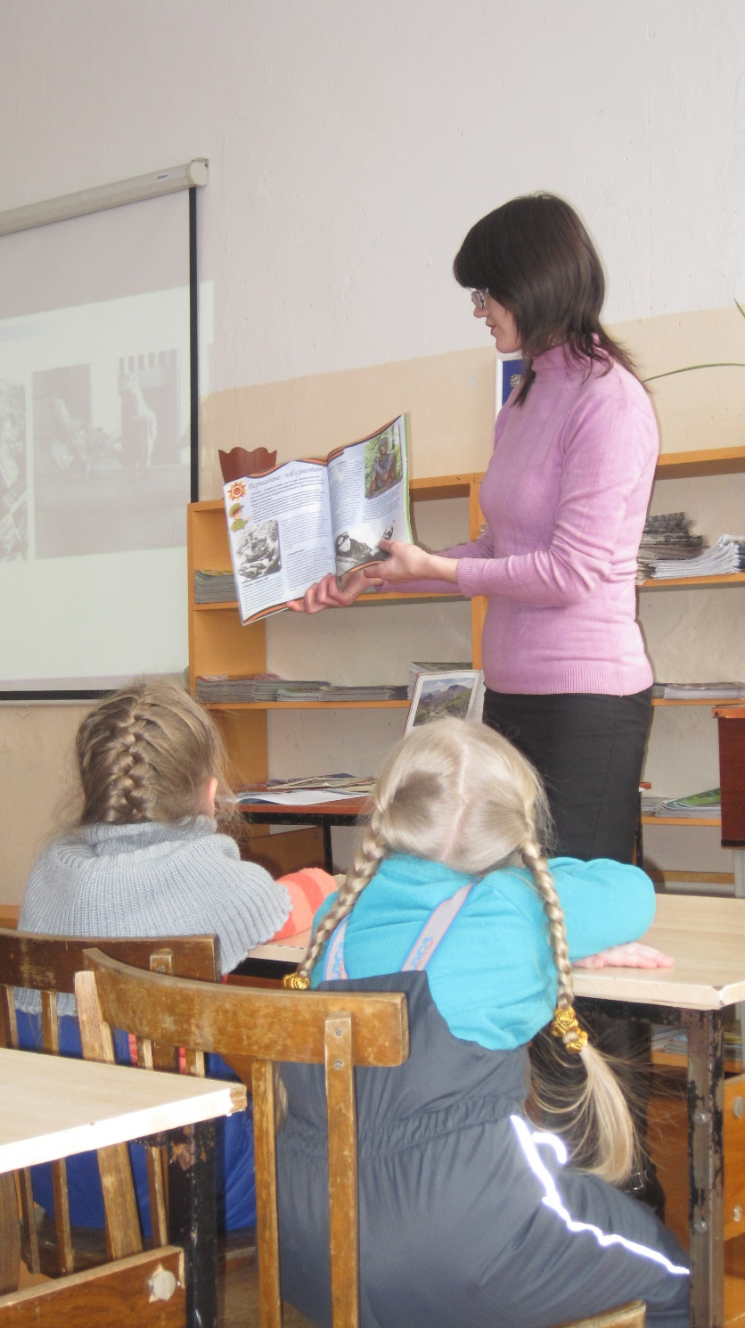
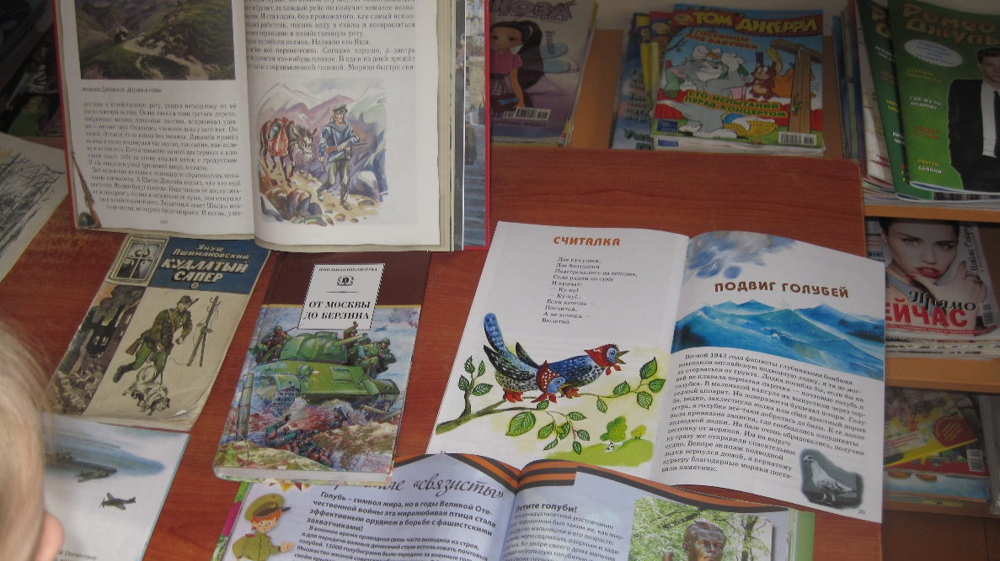

Slide 16
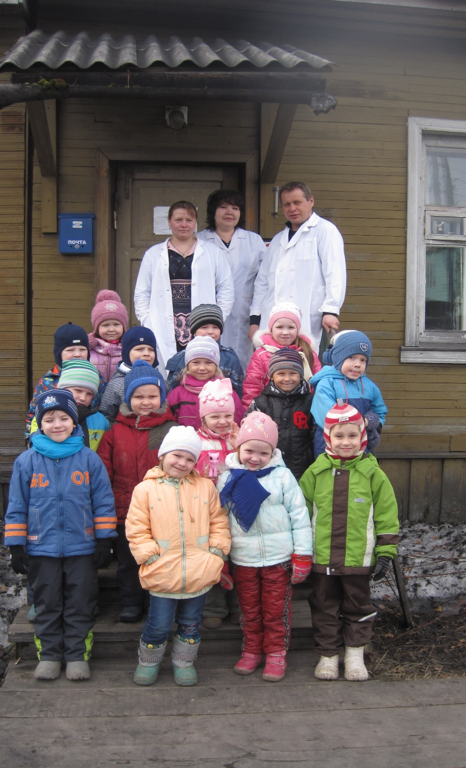
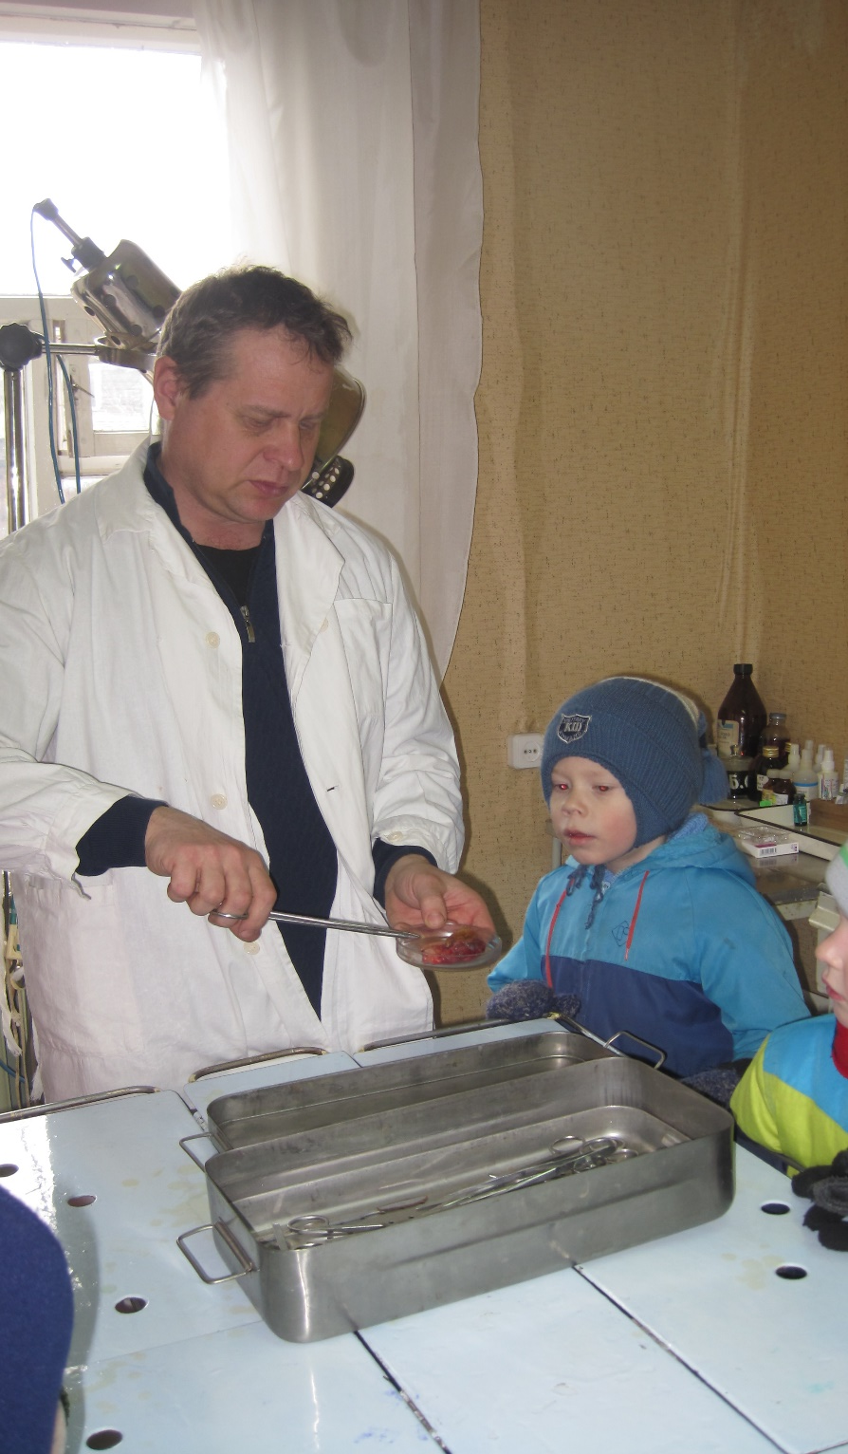

Slide 17
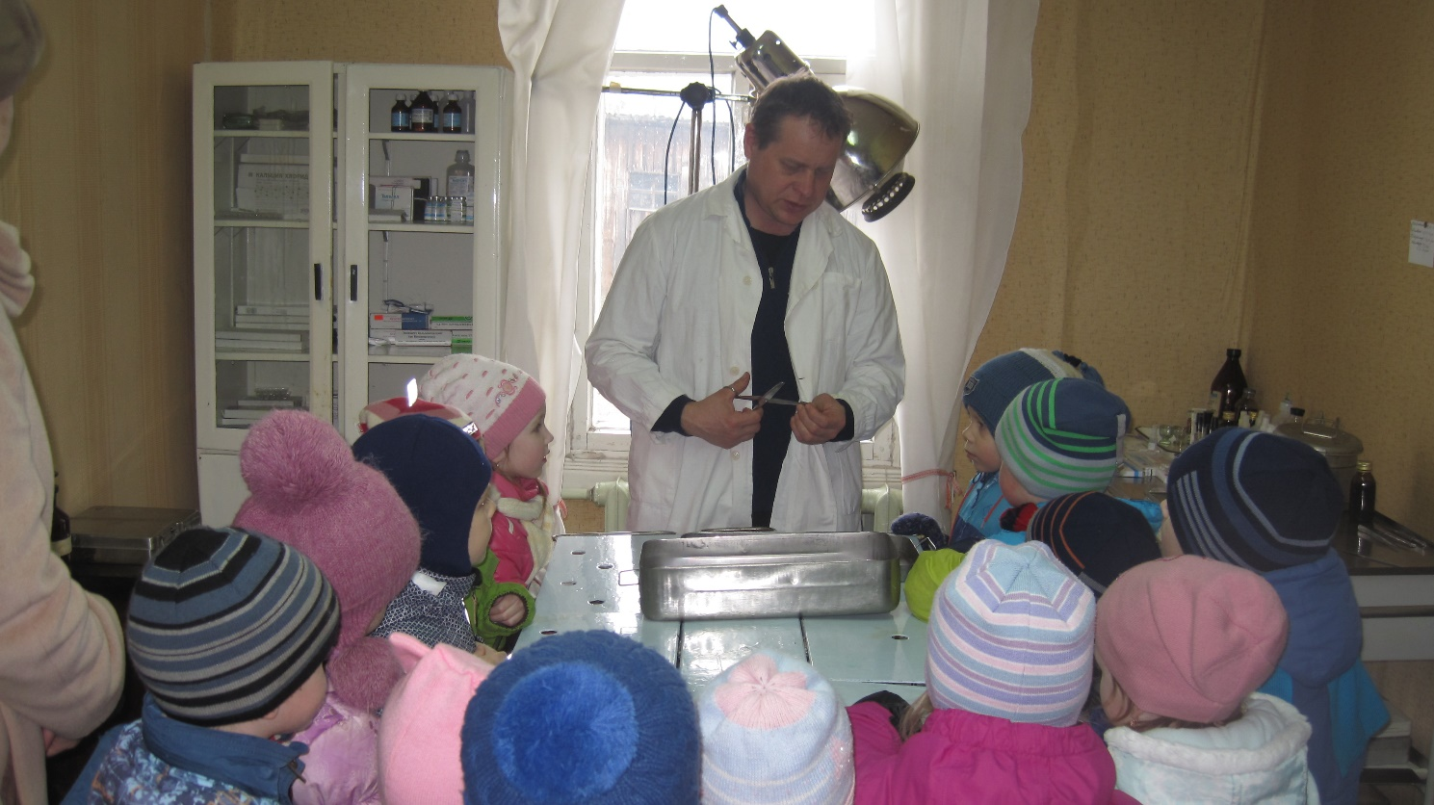
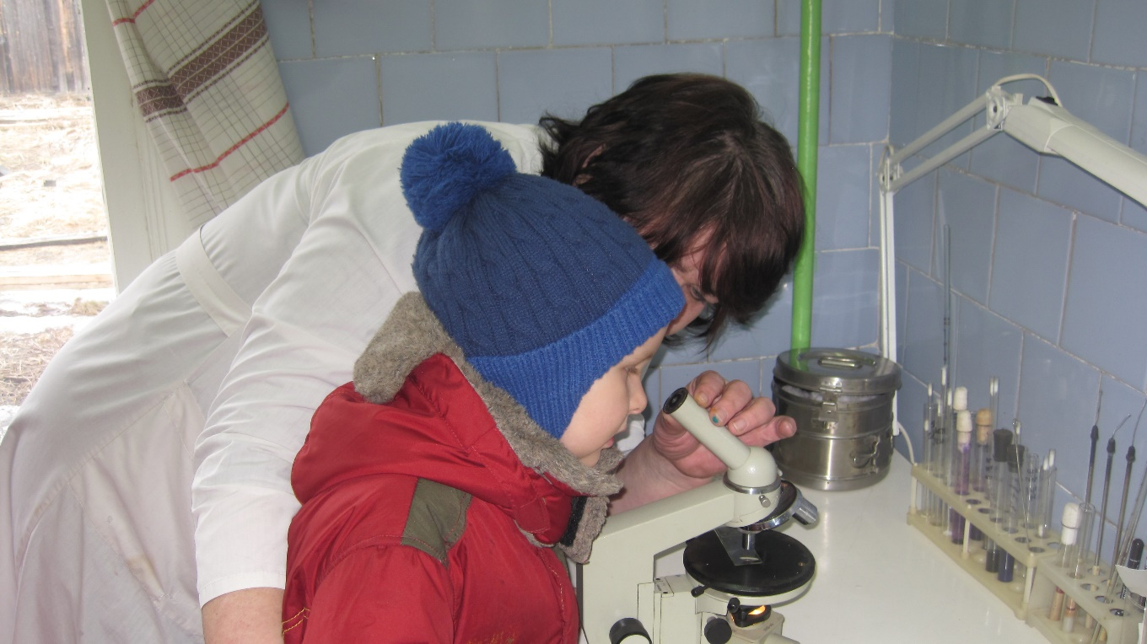

Slide 18
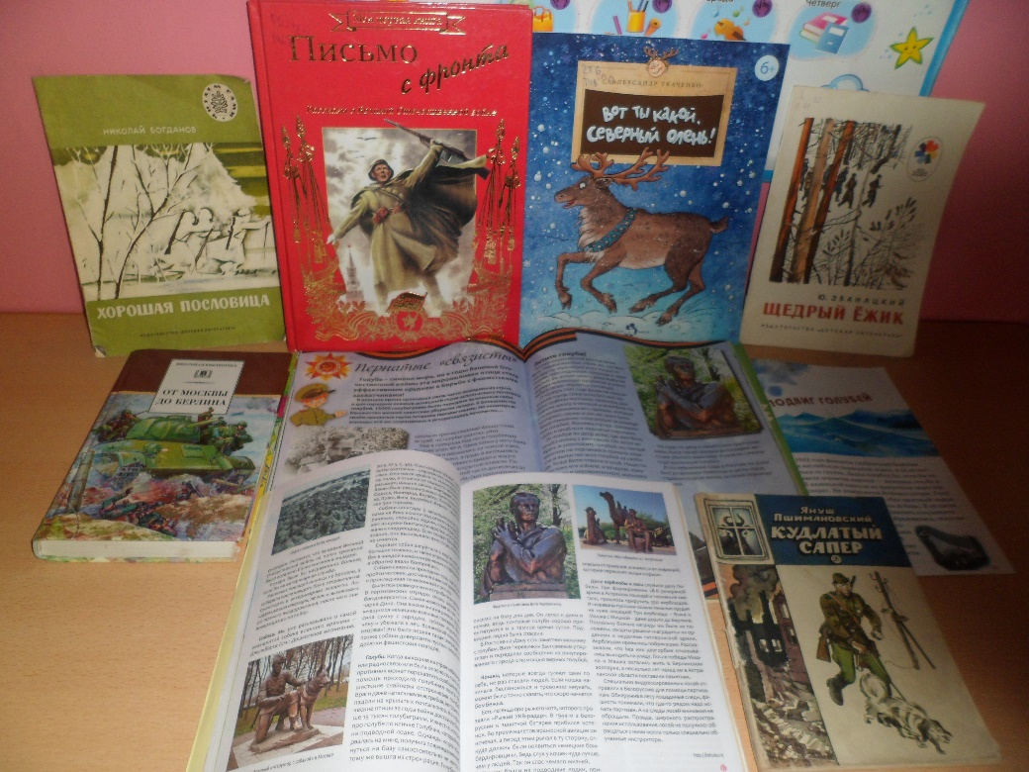
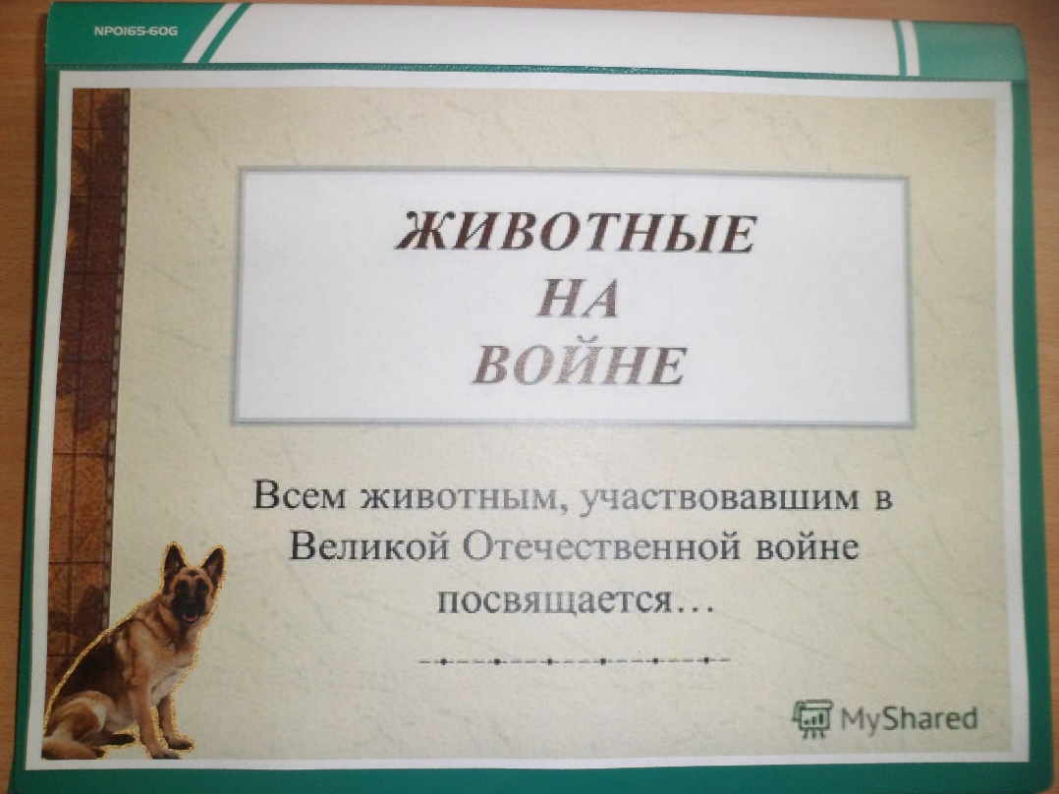
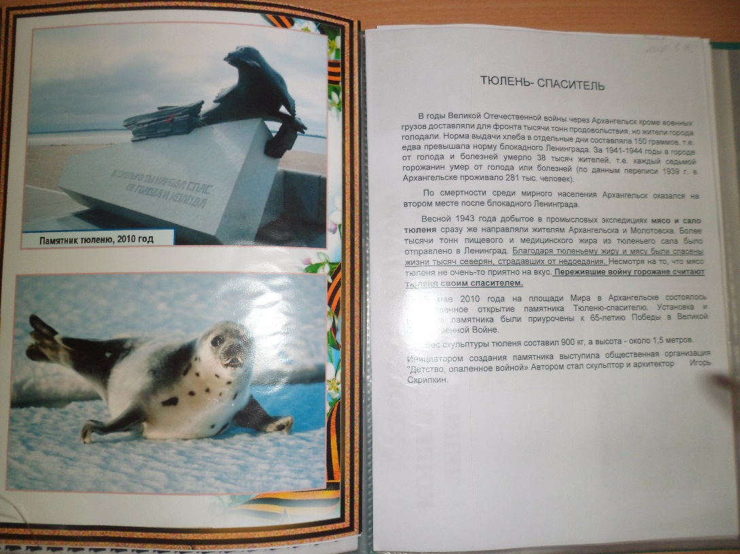
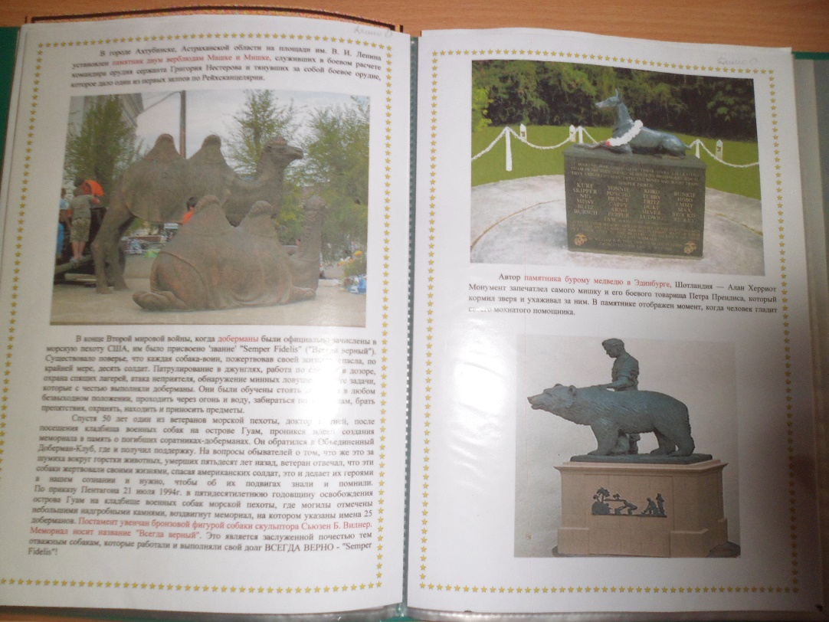

Slide 19
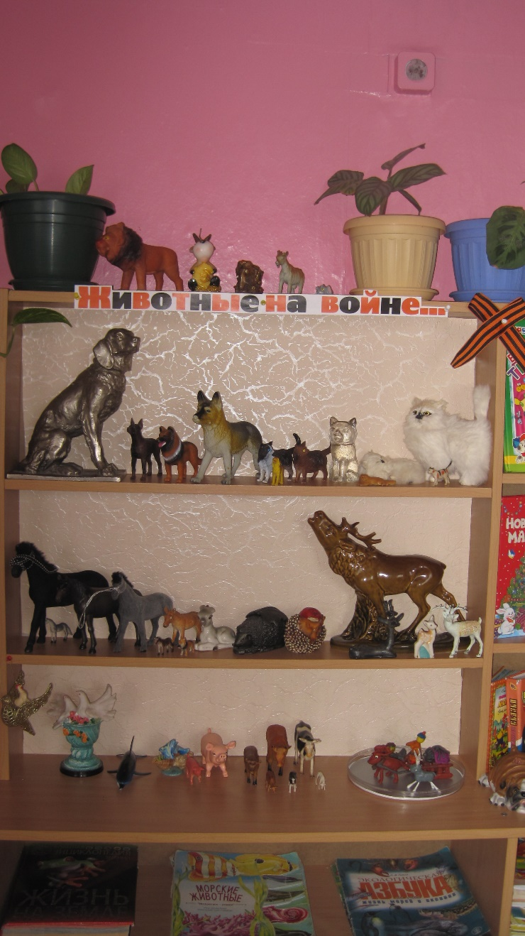
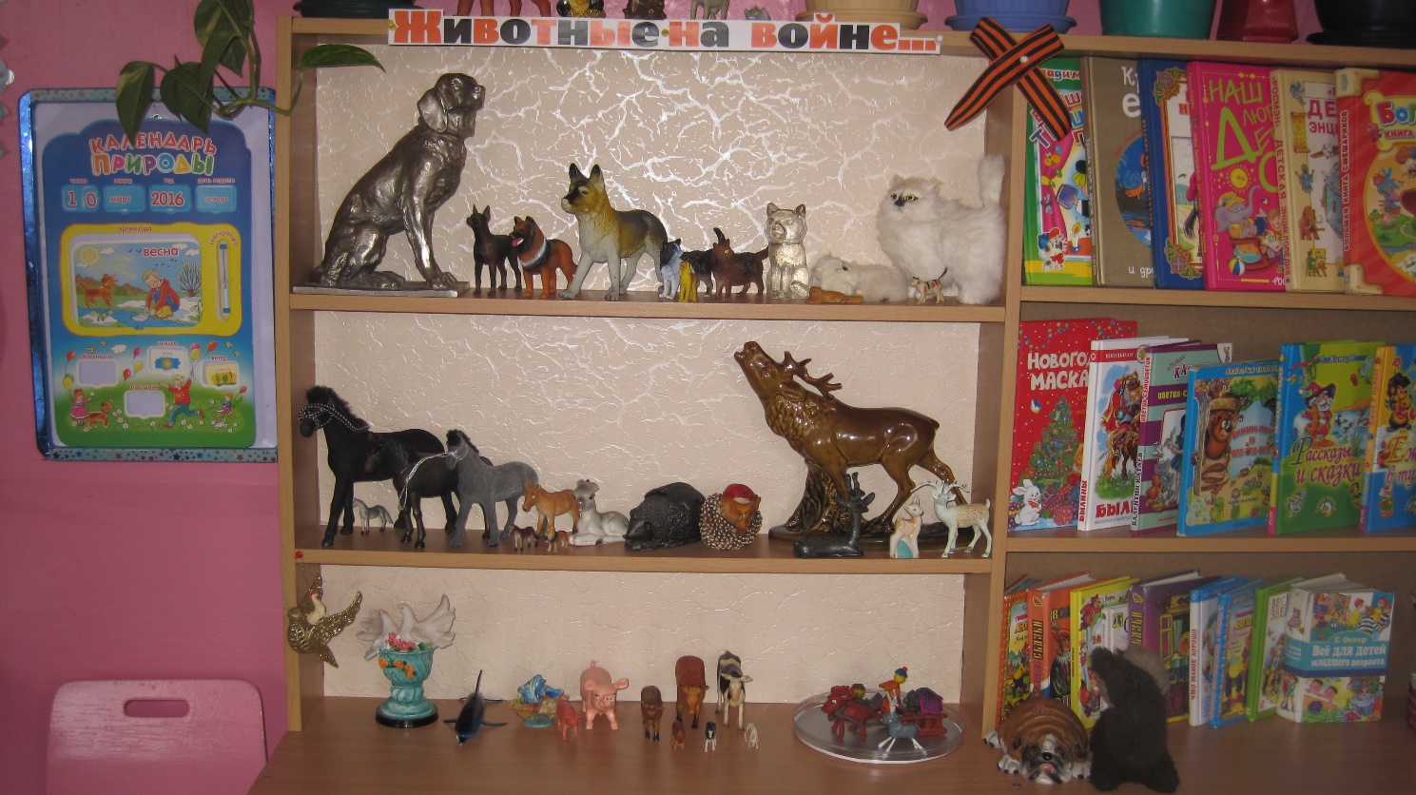

Slide 20
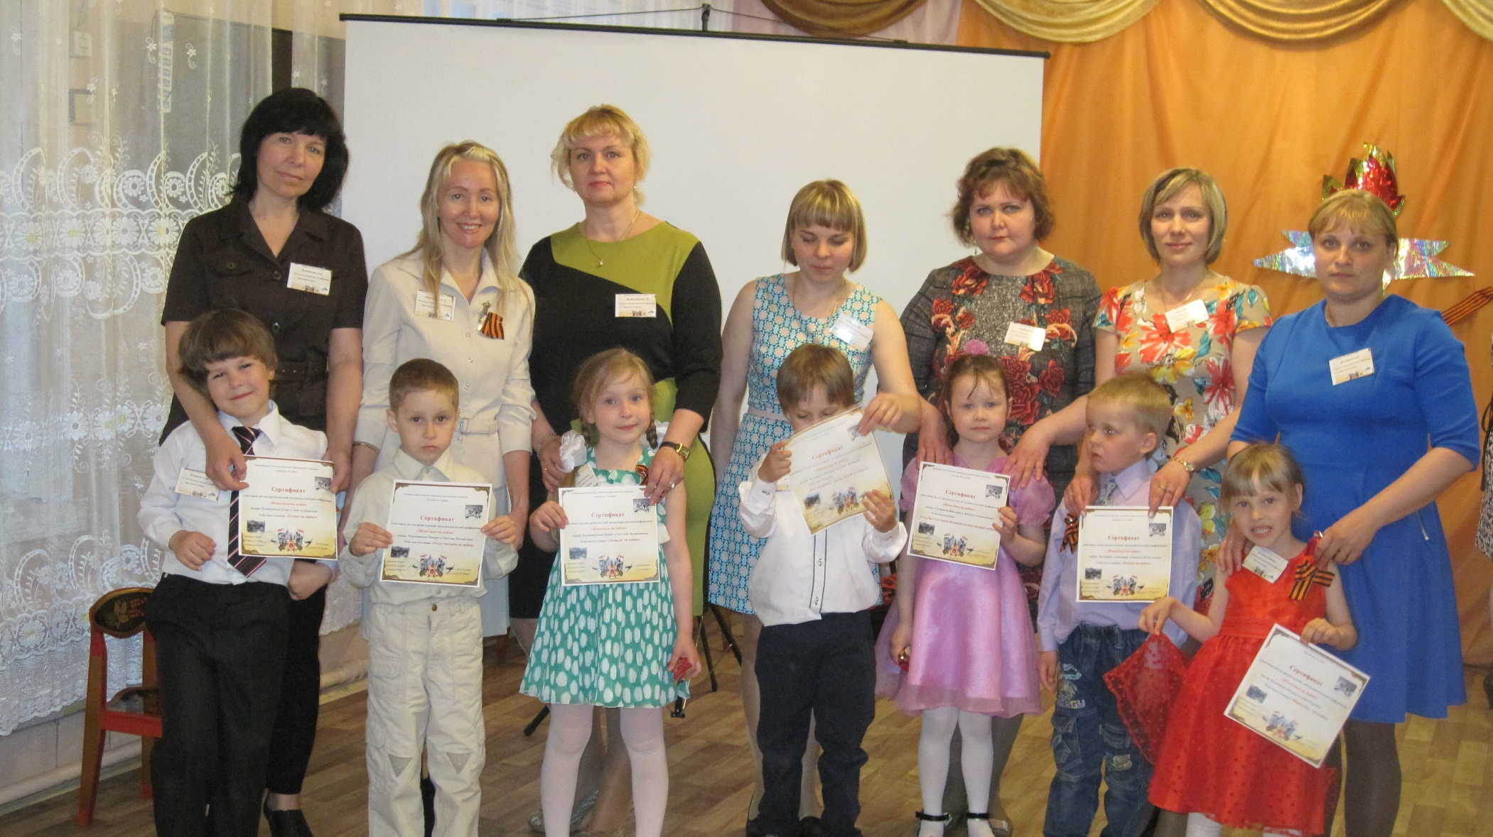

Slide 21


Slide 22
СПАСИБО ЗА ВНИМАНИЕ!!!

